Slide 1
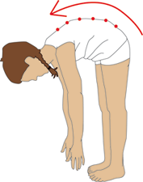
OUW
OU
AUW
AU

